Slide 1
Algoritmos probabilistas

Slide 2
Algoritmos probabilistas
Hay situaciones en las que puede resultar útil utilizar el azar en algoritmos:
Encontrar eficientemente una solución correcta con un alto grado de probabilidad que, de otro modo, necesitaría mucho tiempo
Hacer el algoritmo menos dependiente de factores externos, aunque pase a depender del azar

Slide 3
Algoritmos probabilistas
Un algoritmo probabilista puede comportarse de forma distinta cuando se aplica varias veces a unos mismos datos de entrada:
Tiempo de ejecución
Resultado, incluso erróneo o sin terminar
Los comportamientos indeseados son admisibles si su probabilidad es baja:
Con frecuencia, dedicando más tiempo de ejecución se obtienen resultados mejores

Slide 4
Algoritmos probabilistas
Se introduce el azar mediante números aleatorios:
Seleccionando al azar un candidato:
Puede repetirse una selección:
Cuando se sabe que el candidato seleccionado no es un buen candidato
Cuando el candidato seleccionado no produce ningún resultado o produce un mal resultado
Se repite la selección:
Para reducir la probabilidad de error o un mal resultado
Seleccionando al azar una muestra de candidatos de un conjunto

Slide 5
Números aleatorios
Función necesaria en muchos algoritmos probabilistas
Dos formas de generar en Java:
Math.random():
Número real comprendido entre 0 y 1 (excluido), del intervalo [0..1)
Tomar una decisión con probabilidad p:
if (Math.random() < p) …
Clase Random en el paquete java.util

Slide 6
Números aleatorios
Variantes en el rango de valores generados:
Números reales comprendidos entre a y b (excluido)
Números enteros entre a y b (incluidos)
Números naturales entre 1 y b (incluidos)
Valores booleanos
Véanse en clase NumAleatorios
También, métodos sorteoConRepes y sorteoSinRepes

Slide 7
Coloreado de un grafo
Algoritmo heurístico:
Se ordenan los nodos y los colores
Se toma un color y se intentan colorear todos los nodos posibles con el primer color
Se toma el siguiente color y se intentan colorear todos los nodos posibles aún no coloreados
Así sucesivamente hasta colorear todos los nodos

Slide 8
Coloreado de un grafo
Ejemplo:
Orden 0-2-3-1-4:
2 colores
Orden 0-4-1-2-3:
3 colores
Algoritmo probabilista:
Reordenar los nodos de forma aleatoria
2
0
1
4
3
Véase coloreadoGrafoProb y coloreadoGrafoIter en clase ColoreadoGrafo

Slide 9
Números aleatorios
Generador de números pseudoaleatorios:
Algoritmo determinista f que genera series de números x₀, x₁, …, x_{n} “aparentemente” aleatorios:
x_{i} = f(x_{i-1})
La serie comienza en un valor inicial s (“semilla”):
x₀ = s
Pueden obtenerse series diferentes usando la hora como semilla

Slide 10
Números aleatorios
Generador de Lehmer:
f(x) = a·x mod m
Módulo m: número primo grande
Multiplicador a: entero del intervalo 2..m-1
Propiedad:
Al ser m primo, f(x) produce valores en 1..m-1
Véase clase GeneradorAleatorio

Slide 11
Números aleatorios
f(x) = 6x mod 13:
x₀=1: 1, 6, 10, 8, 9, 2, 12, 7, 3, 5, 4, 11, 1, …
x₀=2: 2, 12, 7, 3, 5, 4, 11, 1, 6, 10, 8, 9, 2, …
f(x) = 7x mod 13:
x₀=1: 1, 7, 10, 5, 9, 11, 12, 6, 3, 8, 4, 2, 1, …
f(x) = 5x mod 13:
x₀=1: 1, 5, 12, 8, 1, …
x₀=2: 2, 10, 11, 3, 2, …
x₀=4: 4, 7, 9, 6, 4, …

Slide 12
Números aleatorios
Propiedades esperables de f(x)=a·x mod m:
Función generadora de periodo completo:
Para cualquier módulo primo m≥3, un porcentaje destacado de las m-2 posibles opciones de a producen una función generadora de periodo completo
Para m=13, los multiplicadores de periodo completo son a = 2, 6, 7, 11, y para m=2³¹-1, hay más de 534 millones, p.ej. a = 16.807
La secuencia generada es “aleatoria”
Puede implementarse eficientemente, p.ej. en aritmética de 32 bits

Slide 13
Números aleatorios
Funciones generadoras recomendadas:
m = 2³¹-1 = 2.147₁483.647, a = 7⁵ = 16.807
Para valores menores de m:
Rango de m | m | a
10-20 | 17 | 5
20-50 | 37 | 5
50-100 | 83 | 58
100-200 | 139 | 101
200-500 | 467 | 24
500-1.000 | 797 | 30
1.000-2.000 | 1.013 | 28
2.000-4.096 | 2.027 | 15

Slide 14
Algoritmos probabilistas
Clases de algoritmos probabilistas:
Algoritmos numéricos:
Dan con probabilidad alta un resultado correcto dentro de un intervalo de confianza
Incluirían los algoritmos de búsqueda local repetida:
Buscan aleatoriamente óptimos locales
Algoritmos de Monte Carlo:
Dan con probabilidad alta el resultado correcto
Algoritmos de Las Vegas:
Nunca dan un resultado incorrecto, aunque podrían no dar una respuesta
La aleatorización se utiliza para mejorar su rendimiento temporal

Slide 15
Algoritmos probabilistas
Ejemplo (irreal pero ilustrativo):
Calcular el año de descubrimiento de América por Colón:
Algoritmo numérico:
entre 1490 y 1500
entre 1485 y 1495
entre 1491 y 1501
entre 1480 y 1490
entre 1489 y 1499
Algoritmo de Monte Carlo:
1492, 1492, 1492, 1491, 1492, 1492, 357 a.C., 1492
Algoritmo de Las Vegas:
1492, 1492, ¿?, 1492, 1492, 1492, 1492, 1492, ¿?, 1492

Slide 16
Algoritmos numéricos
Integración:
La integral I= da la superficie comprendida entre la curva y=f(x), el eje x y las líneas verticales x=a y x=b
El área de la integral es igual a un rectángulo de base (b-a) y altura I/(b-a)

Slide 17
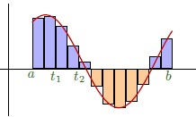
Algoritmos numéricos
Algoritmo probabilista:
Aproximación mediante suma de áreas, usando puntos distribuidos regularmente:
La integral I puede calcularse probabilistamente usando la altura de f(x) en algún punto x:
Se generan aleatoriamente diversos puntos
Media de las áreas correspondientes
Véase clase Integrar, para f(x)=x²

Slide 18
Algoritmos numéricos
Comparación entre ambos algoritmos:
El algoritmo probabilista es:
menos preciso (requiere más puntos de muestreo) y menos eficiente
menos sensible a las características de la función a integrar
Para integrales múltiples, el algoritmo probabilista requiere menos puntos de muestreo que el algoritmo determinista:
Se utiliza con 4 o más variables

Slide 19
Algoritmos de Monte Carlo
Comprobación de la primidad de un número:
Problema importante en criptografía
Teorema de Fermat (no siempre cierto):
Si n es primo, entonces a^{n-1}mod n = 1 para cualquier entero 1≤a≤n-1
Por ejemplo, para n=7:
a=4: 4⁷⁻¹ mod 7 = 4.096 mod 7 = (585×7+1) mod 7 = 1
a=5: 5⁷⁻¹ mod 7 = 15.625 mod 7 = (2.232×7+1) mod 7 = 1

Slide 20
Algoritmos de Monte Carlo
Teorema de Fermat (no siempre cierto):
Si n es primo, entonces a^{n-1}mod n = 1 para cualquier entero 1≤a≤n-1
Algoritmo de Monte Carlo:
Si a es un entero 1≤a≤n-1 tal que a^{n-1}mod n≠1, entonces n no es primo:
Si devuelve “falso”, no es primo, pero puede fallar con resultados “cierto” (falsos positivos o falsos testigos)
Conveniente calcular a^{n} mod z sin crear números muy grandes
Véase clase SiPrimos, método esPrimoFermat

Slide 21
Algoritmos de Monte Carlo
Puede reducirse la probabilidad de encontrar testigos falsos con una modificación:
Sean s y t enteros tales que 2^{s}t=n-1. Se define B(n) = {a | 2≤a≤n-2} y:
a^{t} mod n = 1, o
existe 0≤i<s tal que a^{2it} mod n = n-1
Si n es primo, B(n) = {a | 2≤a≤n-2}
Si n no es primo, |B(n)| ≤ (n-9)/4
La comprobación de Miller-Rabin:
siempre devuelve el valor “cierto” para n primo > 4
devuelve “falso” con probabilidad mayor a ¾ cuando n es un entero impar compuesto > 4 y se selecciona aleatoriamente un 2≤a≤n-2
Véase clase SiPrimos, método esPrimoMillerRabin

Slide 22
Algoritmos de Las Vegas
Objetivo:
Mejorar el rendimiento temporal de un algoritmo
Dos formas principales:
Resolver eficientemente un algoritmo determinista ineficiente mediante decisiones aleatorias:
Puede terminar sin solución
Ejemplo: n-reinas
Eliminar el comportamiento ineficiente del algoritmo determinista en el caso peor, sustituyéndolo por un comportamiento esperado más eficiente en ese caso:
Puede ser menos eficiente en media (efecto “Robin Hood”: “roban” tiempo de los casos “ricos” para dárselo a los “pobres”)
Ejemplo: ordenación rápida

Slide 23
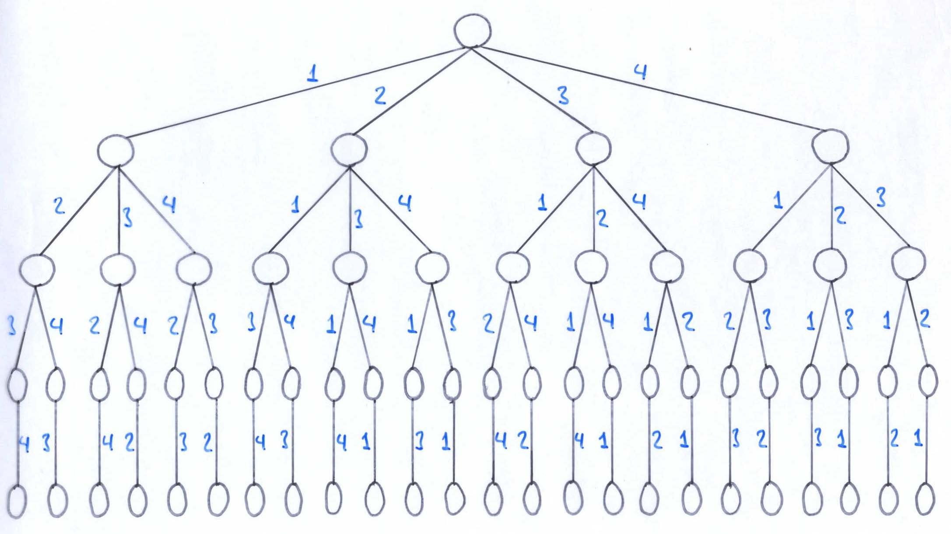
N reinas
Árbol de búsqueda (de permutación, n=4):

Slide 24
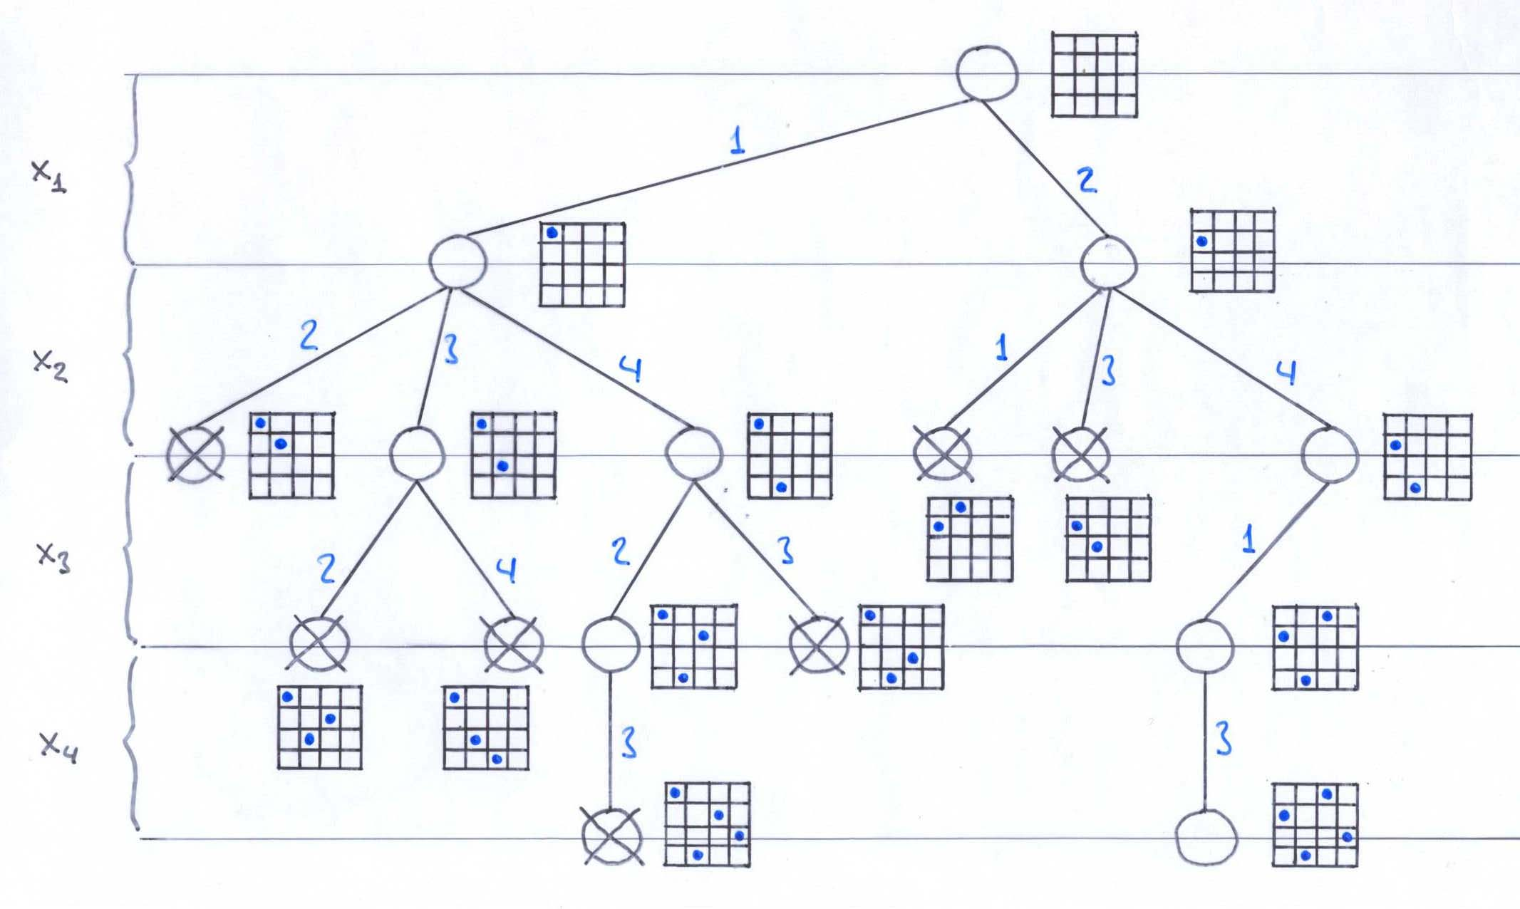
N reinas
Árbol de búsqueda generado (n=4):

Slide 25
N reinas
En cada columna i del tablero:
El algoritmo de vuelta atrás determinista prueba con todas las posibles filas válidas donde colocar la reina i
El algoritmo de Las Vegas elige aleatoriamente una de las posibles filas válidas donde colocar la reina i:
Algoritmo heurístico
Véase n_reinasProbabilistaInseguro de clase N_reinas

Slide 26
N reinas
Un algoritmo probabilista inseguro puede convertirse en un algoritmo seguro:
Iterando hasta encontrar una solución válida
A veces, puede diseñarse un algoritmo mixto probabilista-vuelta atrás:
Toma aleatoriamente las primeras decisiones
Completa el resto de la solución mediante vuelta atrás
Si es inseguro, puede convertirse en seguro iterando hasta encontrar una solución válida
Véase n_reinasProbabilistaSeguro, de clase N_reinas
Véanse n_reinasProbabilistaMixtoInseguro, n_reinasProbabilistaMixtoSeguro de clase N_reinas

Slide 27
Rendimiento de los algoritmos probabilistas
Tiempo medio de un algoritmo determinista:
Tiempo medio necesario para resolver el problema suponiendo que los datos de entrada siguen alguna distribución de probabilidad (normalmente uniforme)
Puede haber casos con un comportamiento peor
Tiempo esperado de un algoritmo probabilista:
Tiempo medio necesario para resolver el problema una y otra vez para unos datos concretos
Suele desaparecer el comportamiento en el caso peor a costa de empeorar el comportamiento medio

Slide 28
Rendimiento de los algoritmos de Las Vegas
Tiempo esperado T(x) de un algoritmo de Las Vegas seguro, suponiendo que:
P(x) es la probabilidad de éxito del algoritmo
E(x) es el tiempo esperado en caso de éxito
F(x) es el tiempo esperado en caso de fracaso
T(x) = P(x)·E(x) + (1-P(x))·(F(x)+T(x))

Slide 29
N reinas
Rendimiento del algoritmo seguro:
Supongamos que el tiempo es igual al número de nodos generados
Experimentalmente, se ha determinado que para n=8:
Nodos totales: 2.057
Nodos generados por vuelta atrás: 114
Nodos generados por Las Vegas con éxito: E=9
Nodos generados con fracaso: F=6’971
Probabilidad de éxito: P=0’1293 (1 de 8)
Usando la ecuación de tiempo T, el tiempo esperado (número de nodos generados) es T ≈ 55’93:
El algoritmo de Las Vegas genera la mitad de nodos aprox. que el determinista

Slide 30
N reinas
Rendimiento del algoritmo mixto:
Pueden determinarse experimentalmente los valores P, E y F y después calcular T
Resultados experimentales para n=8:
Nº. reinas aleatorias | P | E | F | T
0 | 1 | 114 | − | 114
1 | 1 | 39’63 | − | 39’63
2 | 0’8750 | 22’53 | 39’67 | 28’20
3 | 0’4931 | 13’48 | 15’10 | 29’01
4 | 0’2618 | 10’31 | 8’79 | 35’10
5 | 0’1624 | 9’33 | 7’29 | 46’92
6 | 0’1357 | 9’05 | 6’98 | 53’50
7 | 0’1293 | 9 | 6’97 | 55’93
8 | 0’1293 | 9 | 6’97 | 55’93

Slide 31
N reinas
En general, el algoritmo mixto supera ampliamente al determinista:
El número óptimo de reinas situadas aleatoriamente debe calcularse para cada n
Para n=39, colocando aleatoriamente 29 reinas:
El algoritmo determinista genera 11.402₁835.415 nodos
El algoritmo mixto:
tiene éxito en el 21% de los casos
genera unos 100 nodos tanto si tiene éxito como si no
Una versión segura alcanza una solución tras generar menos de 500 nodos (unos 20 millones de veces mejor)

Slide 32
N reinas
Nota sobre eficiencia:
No basta con comparar sólo el número de nodos, sino que conviene medir también tiempos de ejecución:
El generador de números aleatorios consume tiempo, por lo que los tiempos estimados para n=8 no equivalen a los tiempos de ejecución reales

Slide 33
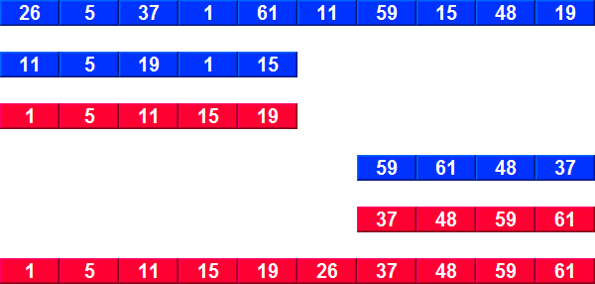
Ordenación rápida
dividir (partir)
ordenar recursivamente
ordenar recursivamente
combinar

Slide 34
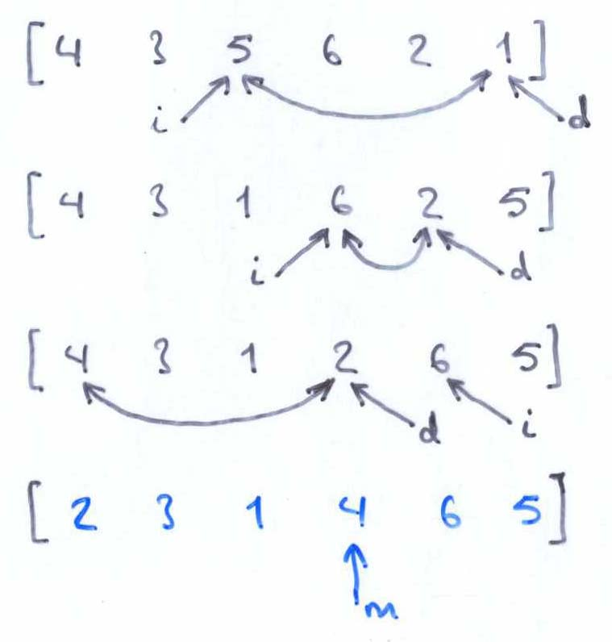
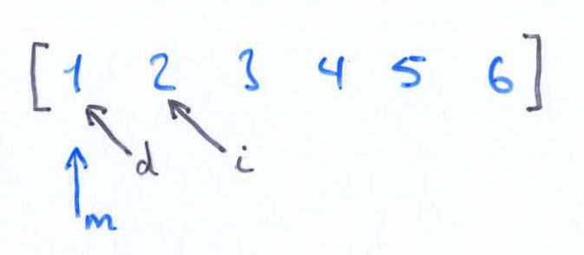
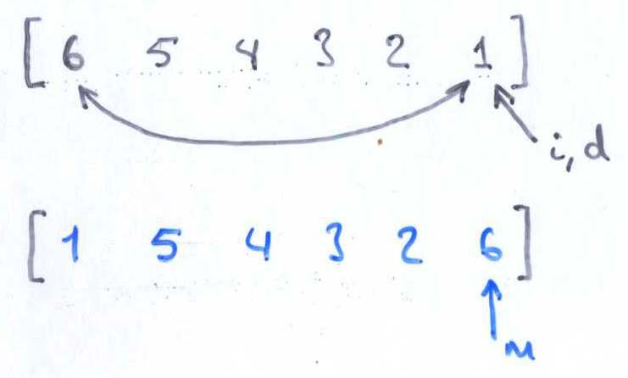
Ordenación rápida
Partición del vector (el 1er elemento como pivote):

Slide 35
Ordenación rápida
Decisión clave para el rendimiento del algoritmo de ordenación rápida:
Elección del pivote:
Si se elige repetidamente el elemento menor o mayor (dado un vector ordenado), el rendimiento es O(n²)
Elección aleatoria del pivote:
El caso peor ya no dependerá del contenido de los datos de entrada,
… pero podrá producirse en cualquier momento

Slide 36
Ordenación rápida
Prevención de una mala generación aleatoria del pivote:
Si se genera un pivote malo, se vuelve a generar
El pivote debe ser un elemento “central”, es decir, situado en la mitad central del vector:
Se espera que pueda generarse en 2 intentos
Véase clase QuickSort

Slide 37
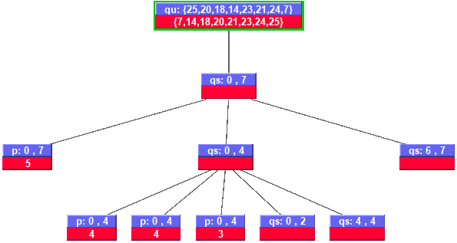
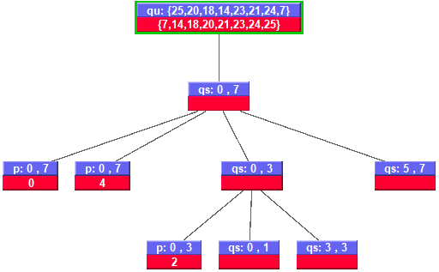
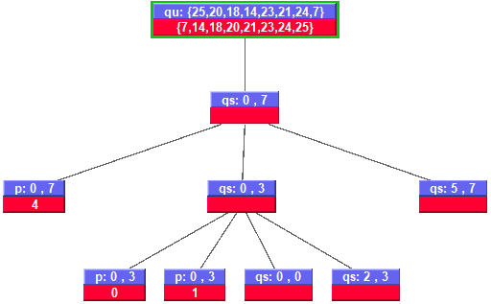
Ordenación rápida
Tres ejecuciones consecutivas con los mismos datos:

Slide 38
k-ésimo elemento de un vector
Puede resolverse con una estructura algorítmica similar a la ordenación rápida, usando el método auxiliar partir:
Puede elegirse aleatoriamente el pivote
El algoritmo recursivo lineal puede convertirse fácilmente en otro iterativo
Véase clase Seleccionar

Slide 39
Problemas de optimización
Resolución más eficiente mediante decisiones aleatorias:
Puede ser adecuado cuando no existen algoritmos exactos eficientes
Permite mejorar los resultados de los algoritmos de búsqueda local

Slide 40
Problema del equilibrado de carga
Problema de minimización:
Se desea repartir las tareas entre los procesadores de forma equilibrada
Minimizar la máxima carga asignada a los procesadores
Sean tareas de tiempos ts={2,3,4,6,2,2} y 3 procesadores:
Máxima carga de algún procesador: 7, {6},{4,2},{3,2,2}

Slide 41
Problema del equilibrado de carga
Algoritmo de aproximación 1:
Cada tarea se asigna a la máquina que tiene menos carga:
Contraejemplo: sean tareas de tiempos ts={2,3,4,6,2,2} y 3 procesadores. Solución: máxima carga 8, {2,6},{3,2},{4,2}. Solución óptima: 7, {6},{4,2},{3,2,2}
Algoritmo aproximado con una diferencia relativa del doble (1-relativo)
Algoritmo probabilista:
Cada tarea se asigna a una máquina de forma aleatoria
Véase versión equilibrarCargasAprox1Prob de clase EquilibradoCargas

Slide 42
Métodos para escapar de óptimos locales
Algoritmos probabilistas:
Generación aleatoria de un punto del espacio de solución (solución inicial):
O de varios puntos del espacio de soluciones, desde los cuales se busca cada óptimo local
“Recocido simulado” (simulated annealing):
También llamado “recocido” de Monte Carlo
Un parámetro adicional (“temperatura”) cambia la probabilidad de moverse a un vecino:
Incluso podría aceptarse un vecino peor, escapando al óptimo local

Slide 43
Algoritmos de búsqueda local
Algoritmo de ascenso:
function static T’ ascenso (T datos, …) {
T’ sol = <<crea una primera solución>>;
boolean mejora = true;
do {
<<selecciona un punto vecino de sol>>
if (valor(vecino) > valor(sol))
sol = vecino;
else
mejora = false;
} while (mejora);
return sol;
}

Slide 44
Algoritmos probabilistas de búsqueda local
Algoritmo de ascenso, desde N soluciones aleatorias:
function static T’ ascenso (T datos, …) {
T’ mejorSol = <<crea una primera “mejor” solución>>;
for (int i=0; i<N, i++) {
T’ sol = <<crea una solución aleatoria>>;
boolean mejora = true;
do {
<<selecciona un punto vecino de sol>>
if (valor(vecino) > valor(sol))
sol = vecino;
else
mejora = false;
} while (mejora);
if (valor(sol) > valor(mejorSol))
mejorSol = sol;
}
return mejorSol;
}

Slide 45
Problema del viajante
Algoritmo de ascenso:
Un recorrido vecino puede generarse mediante el intercambio de dos nodos adyacentes:
i i+1
i+2
i+3
i i+1
i+2
i+3

Slide 46
Problema del viajante
Algoritmo probabilista de búsqueda local:
Generación aleatoria de una solución, que se mejora localmente
Puede repetirse
Solución óptima: 0-1-2-5-3-4-0, 3+8+20+15+5+7 = 58
1
3
8
0
26
12
2
10
9
11
20
7
4
25
9
15
5
3
18
4
5
Véanse cicloHamiltonianoProb y cicloHamiltonianoIterativo en clase CicloHamiltoniano

Slide 47
Recocido simulado
Se llama “recocido” por similitud con un tratamiento térmico para recuperar la estructura interna de un metal o un cristal:
El recocido consiste en calentar el material en un horno hasta alcanzar cierta temperatura, para después dejar que se enfríe lentamente hasta alcanzar la temperatura ambiente

Slide 48
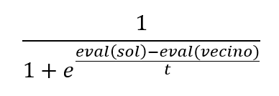
Recocido simulado
Cambios respecto a los algoritmos de ascenso:
La condición de terminación no es que no se encuentren mejoras locales
La aceptación de un vecino no sólo depende de que sea mejor (podría ser peor) sino de la temperatura:
Se acepta un nuevo vecino con probabilidad
Para un problema de minimización, se invierte la resta

Slide 49

Ascenso estocástico
Versión simplificada del recocido simulado, sin variaciones de la temperatura t
Influencia de t en la aceptación de un nuevo vecino (maximización):
Cuanto mayor es t, menor es la importancia de la mejora:
t=1: →0, luego p→1, es decir, se acepta
t muy grande: →1, luego p→0’5, es decir, se acepta aleatoriamente
Véase cicloHamiltonianoEstocastico en clase CicloHamiltoniano

Slide 50
Ascenso estocástico
Algoritmo de ascenso:
function static T’ ascenso (…) {
T’ sol = <<crea una 1ª sol>>;
boolean mejora = true;
do {
<<selecciona punto vecino>>
if (valor(vecino) > valor(sol))
sol = vecino;
else
mejora = false;
} while (mejora);
return sol;
}
Ascenso estocástico (recocido simulado simplificado):
function static T’ ascenso (…) {
T’ sol = <<crea una 1ª sol>>;
for (i=0; i<N; i++) {
<<selecciona punto vecino>>
<<sol = vecino con probab.
>>
}
return sol;
}

Slide 51
Recocido simulado
En recocido simulado:
La temperatura t varía, comenzando con valores altos (búsqueda aleatoria) y disminuye gradualmente (terminando siendo una búsqueda de ascenso)
Siempre se aceptan las nuevas soluciones que son mejores
Las decisiones sobre los aspectos variables del algoritmo pueden ser muy variadas

Slide 52
Recocido simulado
Recocido simulado simplificado:
function static T’ ascenso (…) {
T’ sol = <<crea una 1ª sol>>;
for (i=0; i<N; i++) {
<<selecciona punto vecino>>
if (valor(vecino) > valor(sol))
sol = vecino;
else
<<sol = vecino con probab.
>>
}
return sol;
}
Recocido simulado:
function static T’ ascenso (…) {
int t = t_{max};
T’ sol = <<crea una 1ª sol>>;
do {
for (i=0; i<N(t); i++) {
<<selecciona punto vecino>>
if (valor(vecino) > valor(sol))
sol = vecino;
else
<<sol = vecino con probab.
>>
}
<<disminuye t>>
} while (t>t_{min});
return sol;
}

Slide 53
Problema del viajante
Implementación sencilla para el problema del viajante:
El bucle ‘for’ se ejecuta siempre un número mínimo de veces
La temperatura va disminuyendo a la mitad
Véase cicloHamiltonianoRecocido en clase CicloHamiltoniano

